Slide 1
আজকের পাঠে সবাইকে
সু-স্বাগতম

Slide 2
শিক্ষক পরিচিতি
মোঃ মনির হোসেন
সহকারী -শিক্ষক
ppt
গাটলাবাগ কেশুরবাগ আর,গঞ্জ দাখিল মাদ্রাসা
মোবাইল নং ০১৭১৭৮৮৮৬০১
চাটখিল –নোয়াখালী

Slide 3
পাঠ পরিচিতি
সাধারন-ঃ বিজ্ঞান
সপ্তম- শ্রেণি
খাদ্য ও পুষ্টি
অধ্যায়-৩

Slide 4
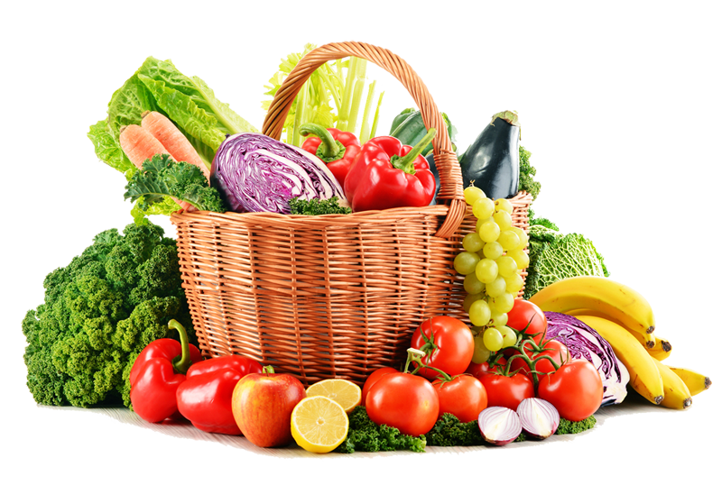
আজকের পাঠ
খাদ্য ও পুষ্টি

Slide 5
শিখনফল
এ পাঠ শেষে শিক্ষার্থীরা----
৮.১.১ পুষ্টি কী তা বলতে পারবে ;
৮.১.২ পুষ্টি অনুযায়ী খাদ্যের শ্রেণিবিভাগ করতে পারবে ।

Slide 6
একক কাজ
নিচের ছকটি খাতায় তুলি ও উৎস অনুসারে খাদ্যের নামগুলি শ্রেণিবিন্যাস করি
প্রাণী থেকে পাওয়া খাদ্য | উদ্ভিদ থেকে পাওয়া খাদ্য
মুরগির রোষ্ট
ফুলকপি
ঘি
ভাত
দুধ
পাউরুটি
ডিম
আলু

Slide 7
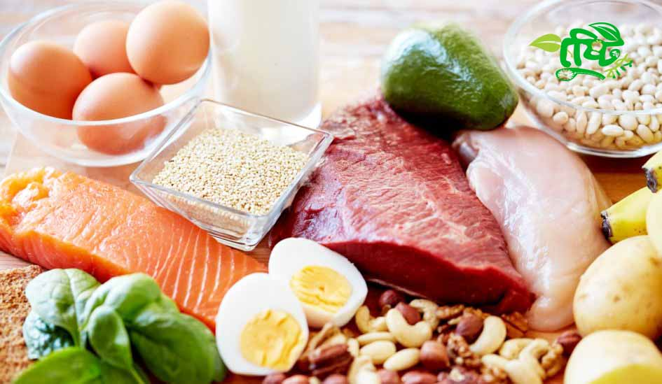
পুষ্টি
আমাদের দেহে আমিষ,শর্করা, এবং চর্বি হচ্ছে প্রধান পুষ্টি উপাদান । এ ছাড়াও রয়েছে ভিটামিন ও খনিজ লবন । দেহ এ উপদানগুলো খাদ্য থেকে গ্রহণ করে ।

Slide 8
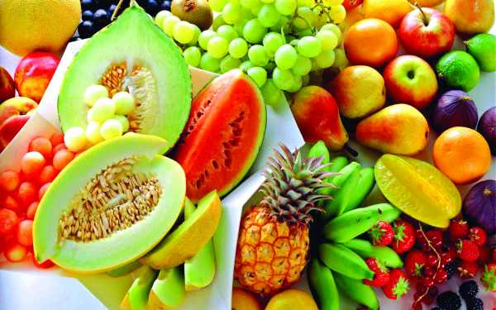
ভিটামিন ও খনিজ লবন
ভিটামিন ও খনিজ লবন আমাদের দেহ কর্মক্ষম ও সুস্থ রাখে। আমাদের বিভিন্ন রোগ থেকে রক্ষা করে । বিভিন্ন ফল এবং শাকসবজিতে প্রচুর পরিমাণে ভিটামিন ও খনিজ লবন আছে ।

Slide 9
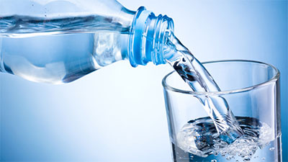
পানি
পানি সরাসরি পুষ্টি উপাদান নয়। তবে খাদ্য হজম এবং দেহে শোষণের জন্য পরিমাণমতো নিরাপদ পানি পান করা প্রয়োজন।

Slide 10
জোড়ায় কাজ
নীচের ছকটি খাতায় তুলে পূরণ করি
পুষ্টি উপাদান | উৎস
আমিষ
শর্করা
চর্বি
ভিটামিন ও খনিজ লবন

Slide 11
মুল্যায়ণ
1) শর্করার কাজ কি ?
2) ভিটামিন কি ?
3) আমিষের কাজ কি ?
4) আমরা খাদ্য কেন খাই ?

Slide 12
বাড়ীর কাজ
যে কোন তিন প্রকার খাদ্যের কাজ বাড়ী থেকে লিখে আনবে ।
পুষ্টি কেন প্রয়োজন তা বাখ্যা করে লিখে আনবে।

Slide 13
সবাইকে
ধন্যবাদ

